Slide 1
Природные памятники земли саратовской к 430-летию со дня основания города Саратова
«Детская хоровая школа
им. М.В.Тельтевской»
преподаватель : Питанова
Инна Аркадьевна

Slide 2
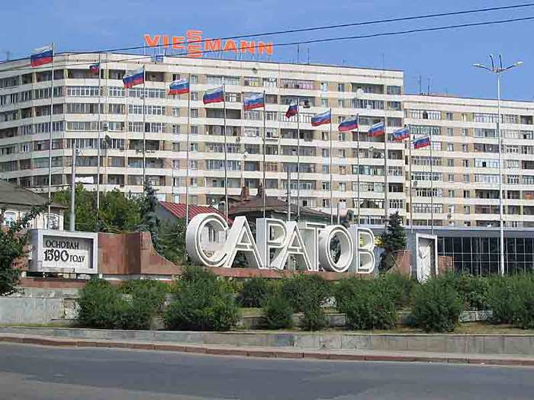
Саратов – мой город родной

Slide 3
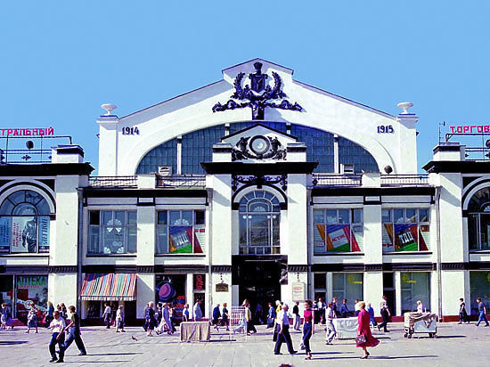
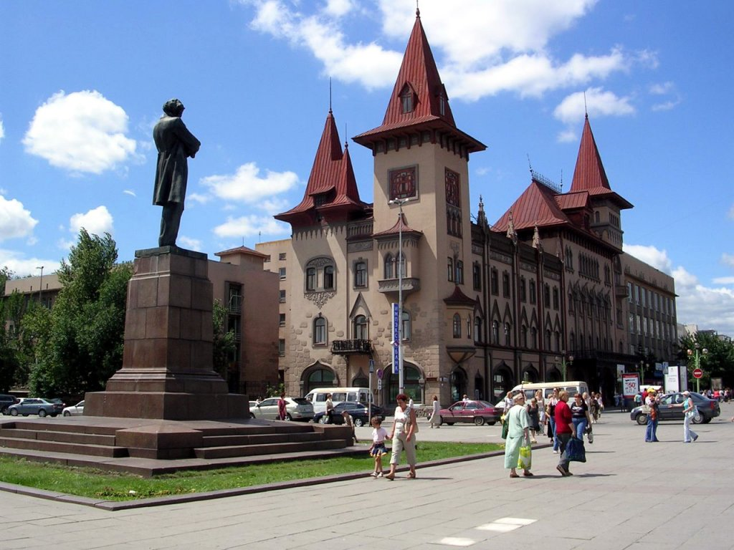
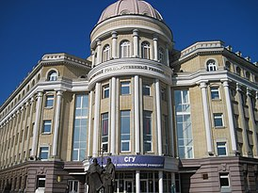
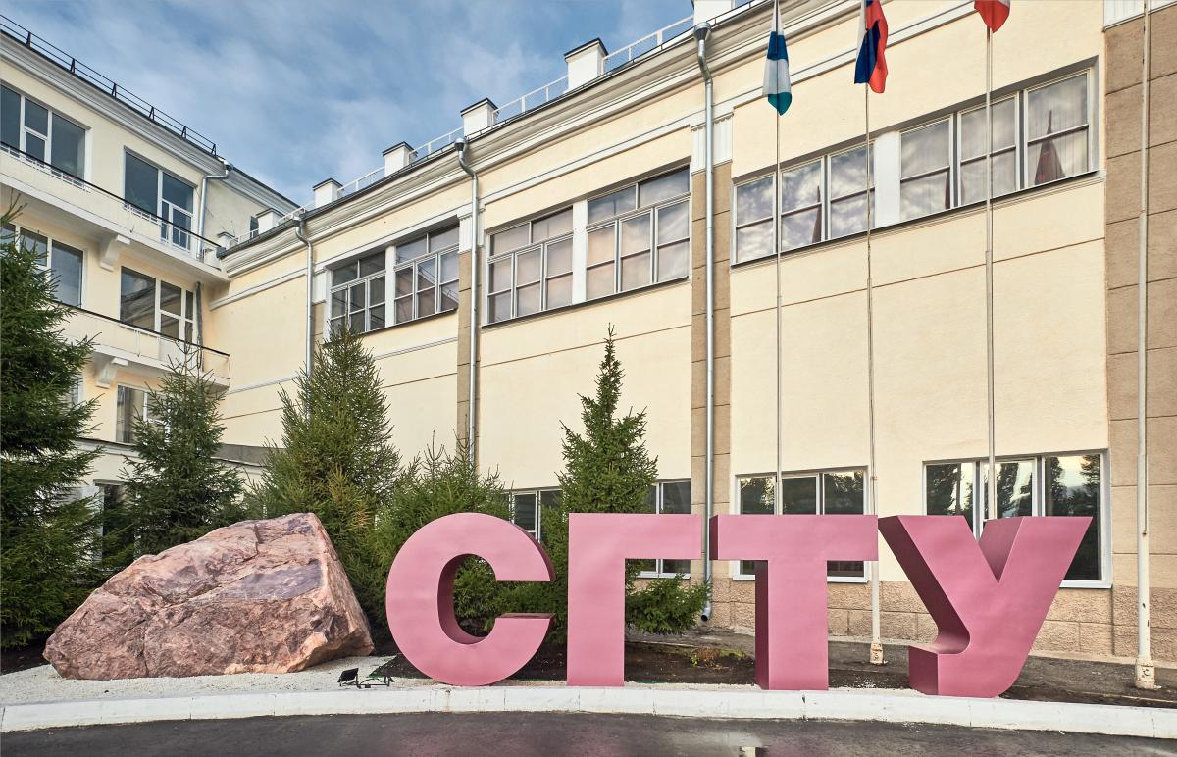
Саратов - крупный торговый, научный и культурный центр Поволжья.

Slide 4
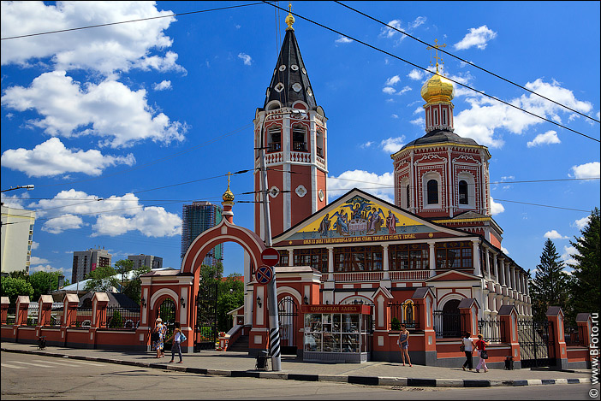
Соборная площадь – исторический центр Саратова

Slide 5
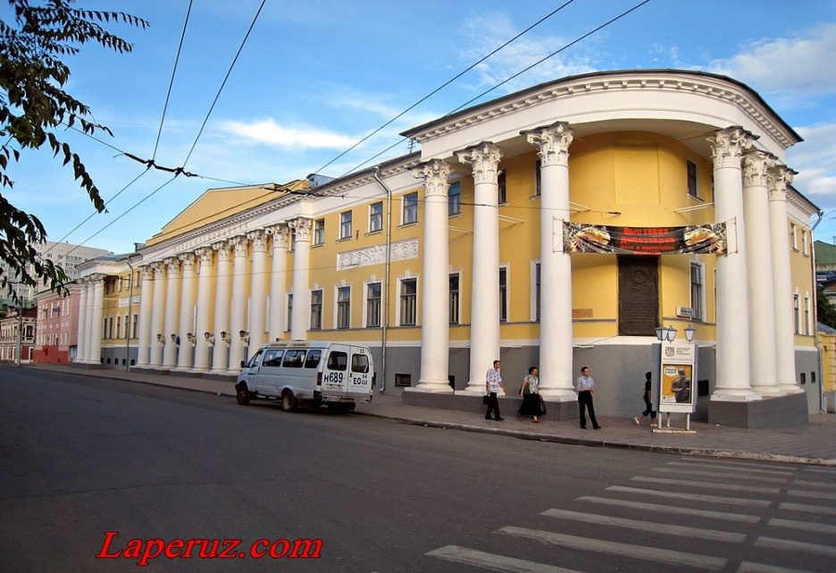
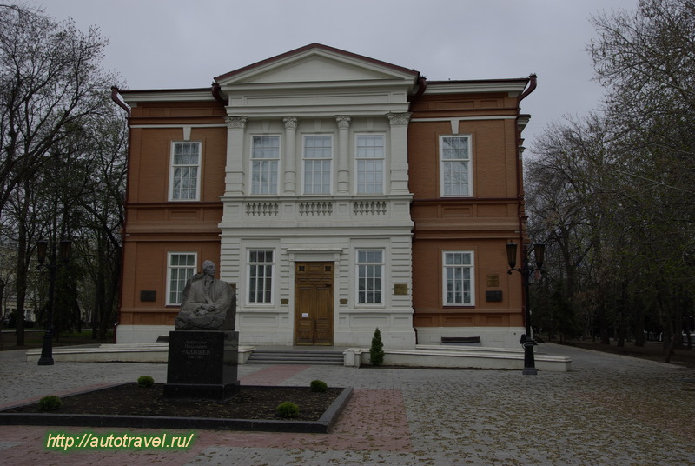
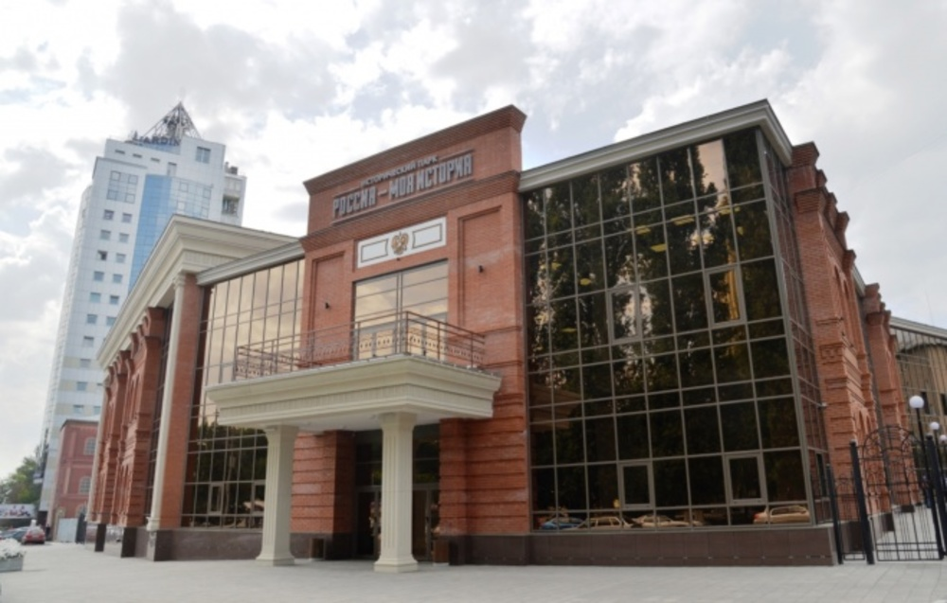
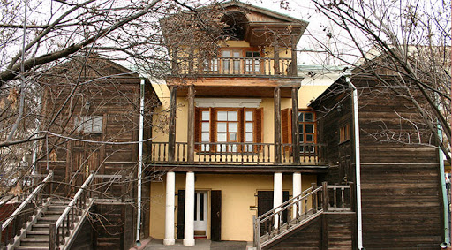
Достопримечательности города Саратова Музеи

Slide 6
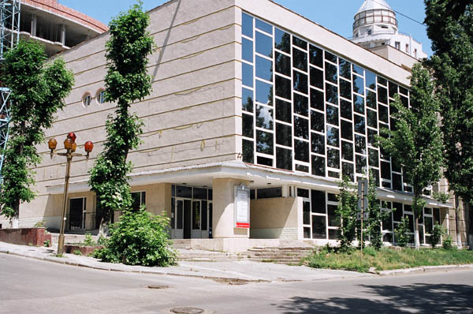
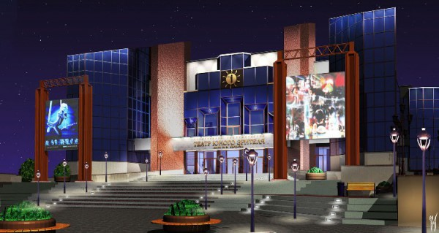
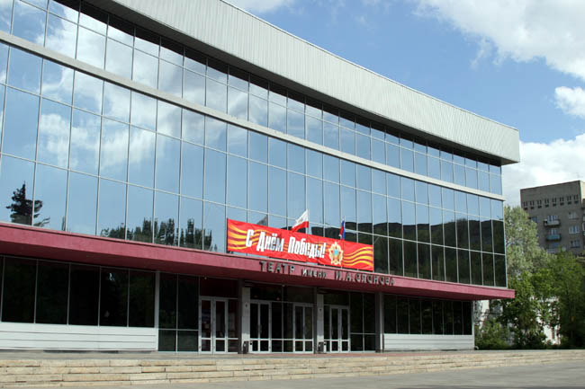
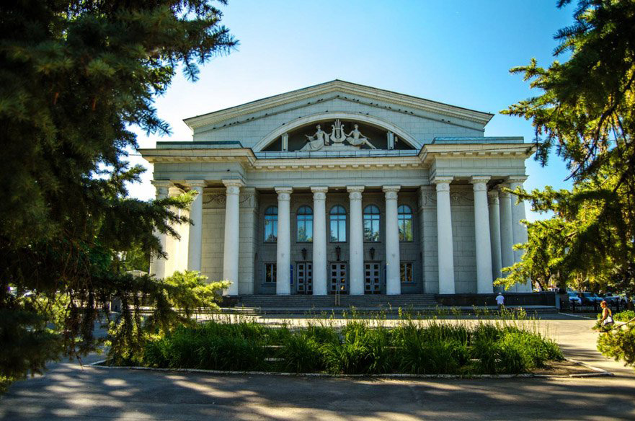
Достопримечательности города Саратова Театры

Slide 7
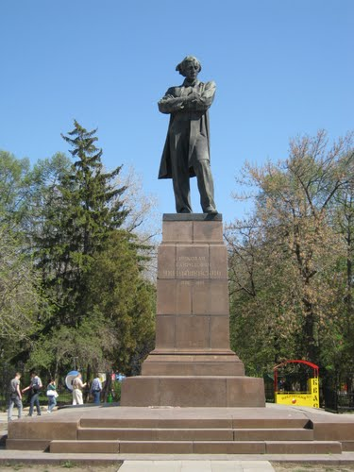
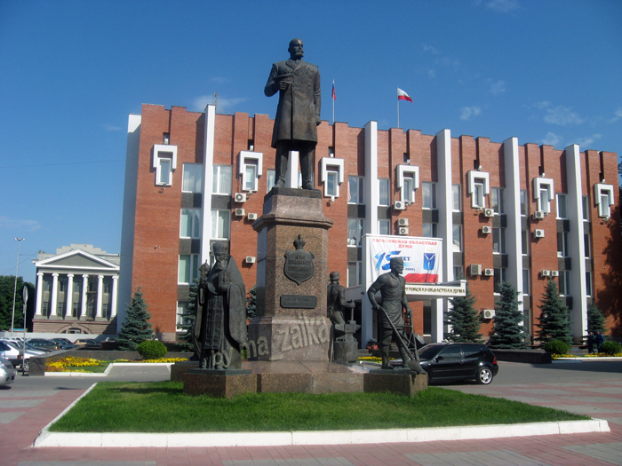
Достопримечательности города Саратова Памятники

Slide 8
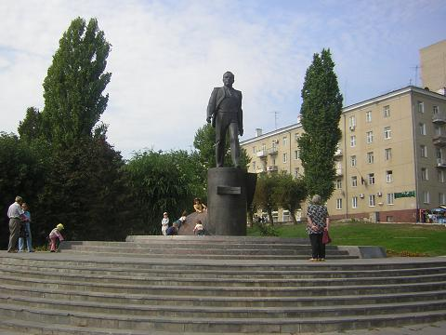
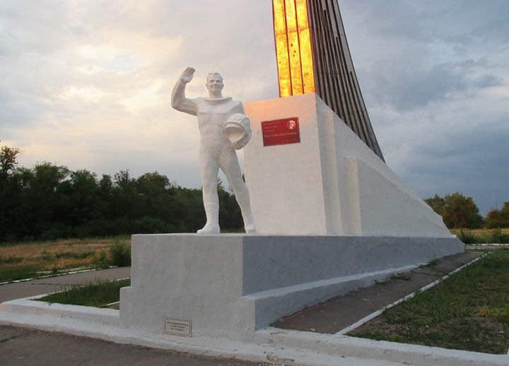
Памятники

Slide 9
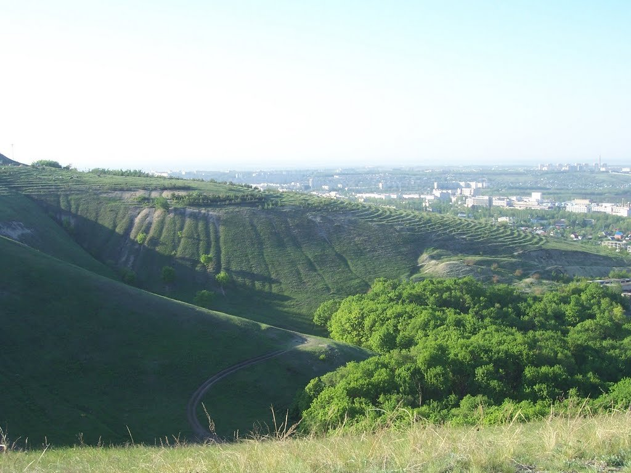
Природные памятники Расположение Саратова в окружении гор

Slide 10
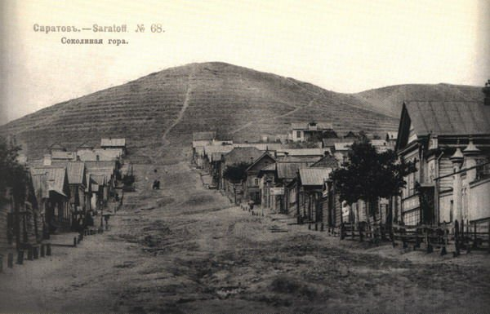
Природные памятники
Соколовая гора –наивысшая точка Саратова (165м).Отсюда открывается впечатляющий вид, Саратов как на ладони. Раньше Соколовая гора называлась «Сары-тау» – «жёлтая гора» из-за цвета глины в этих местах. Поселение у подножия горы получило такое же название, которое переименовали в «Саратов». По легенде Соколовая гора получила название в честь птицы сокол, в то время водившейся в дремучем лесу, покрываемом всю Соколовую гору.

Slide 11
Соколовая гора в наше время
Здесь находится целый комплекс памятников:
Парк Победы, красивый мемориал «Журавли»,
музей боевой славы.

Slide 12
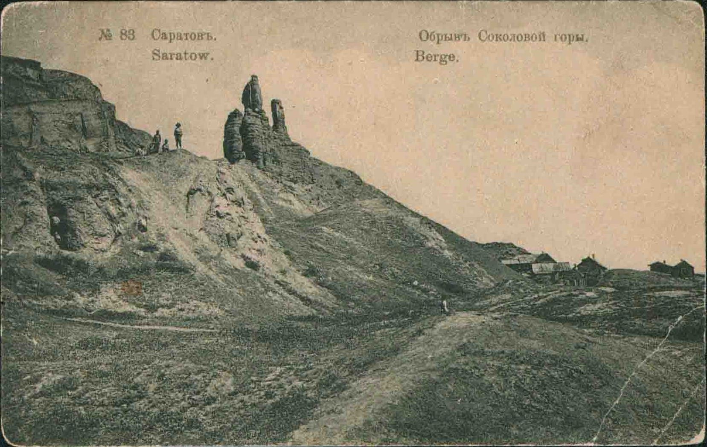
Эрозионный останец «Три монаха»
Останец расположен на восточном склоне Соколовой горы, вблизи поселка Затон. Памятник природы представляет цилиндрический , поднятый вверх палец. Жители нарекли его «чёртов палец». Высота останца 30 м, а ширина - 6м.

Slide 13
Утёс Степана Разина
Утёс является археологическим памятником природы саратовской области. Существует предание: в военном лагере на вершине утёса жил и командовал легендарный атаман Степан Разин.
Он выслеживал и грабил купеческие корабли, плывшие по Волге. Утёс находится в 5 км к югу от села Белогорское на границе с Волгоградским водохранилищем. Вдоль Волги было 4 утёса – от Щербатовки до Нижней Банновки . По этим местам прошёл со своим войском Степан Разин.

Slide 14
Волга-матушка
Когда с дорогой я над тобой
Склонялся тихо и устало,
Волной прохладной ты, как рукой
Усталость с плеч моих снимала.
И в дни разлуки, порой, крутой
Мне снился твой зеленый берег, Звучал мне голос раздольный твой,
И я в себя и в счастье верил.
Друзей на Волге моих не счесть,
Меня тут ждут, меня тут любят.
Спасибо, Волга, за то, что есть,
За всё, что есть, за всё, что будет
Н. Палькин

Slide 15
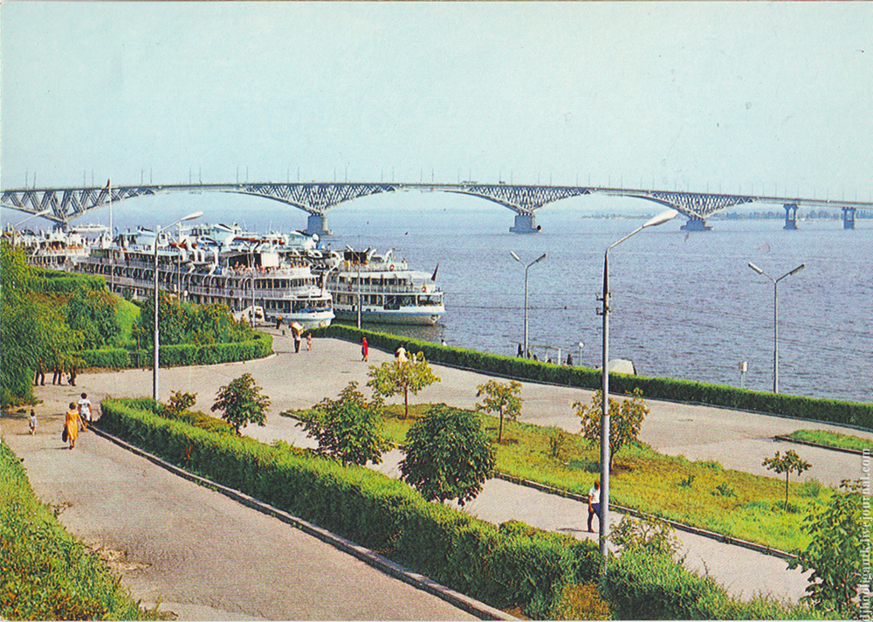
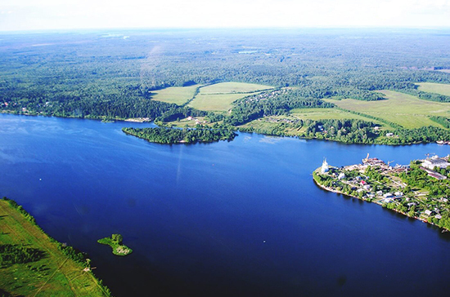
Е.Бикташев, слова Н. Палькина песня «Родная Волга»

Slide 16
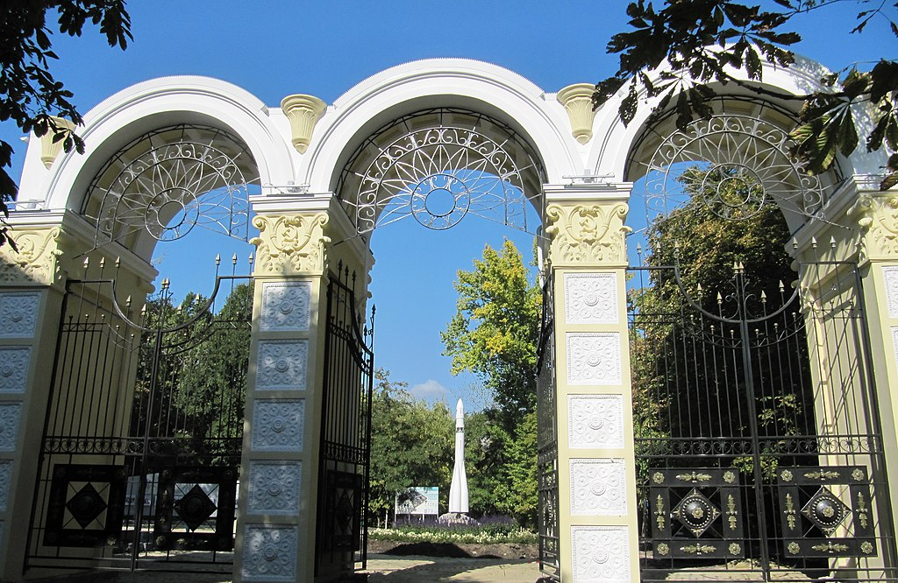
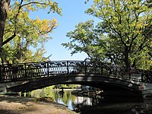
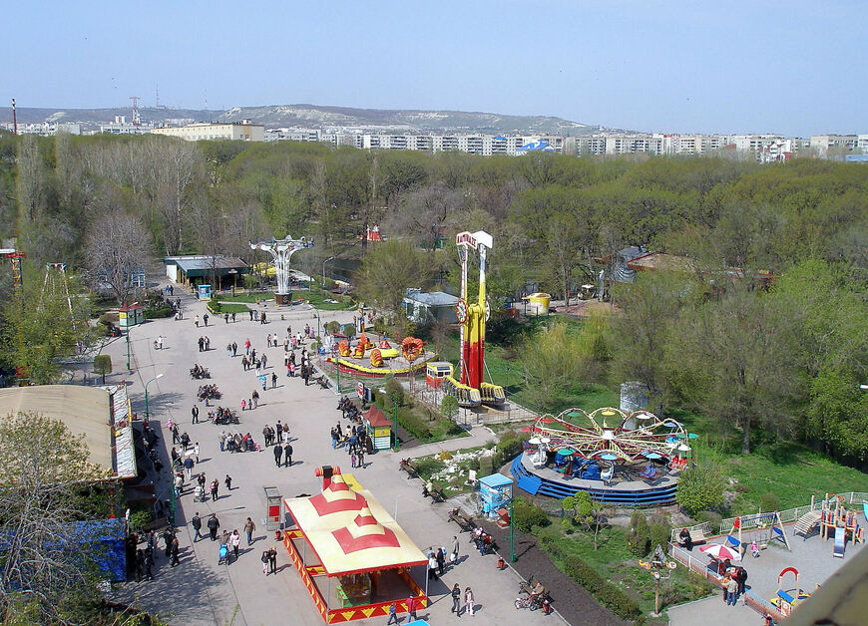
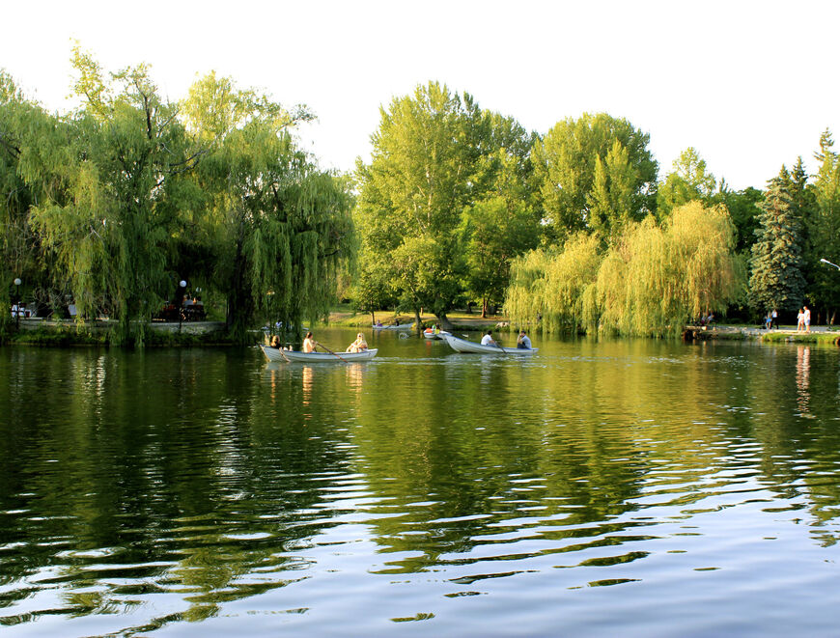
Городской парк им.М.Горького

Slide 17
История городского парка
В начале XIX века на месте парка находилась дубовая роща. Её владельцем стал саратовский губернатор Алексей Панчулидзев. Он построил загородную усадьбу со всеми необходимыми постройками, благоустроил территорию с помощью французских пленных. Тогда были посажены дубы, ручей с оврагами запружены, сформировав каскад прудов, посажены 2 фруктовых сада. С 1834 года хозяева усадьбы менялись, название парка зависило от фамилии помещика. После революции 1917 года закрепилось название - «Вакуровский парк».

Slide 18
Реконструкция городского парка
В 30-е годы XX века началась реконструкция парка: посадили 1917 деревьев ,21000 кустарников и цветы разных видов, поставили киоски, павильоны с кондитерскими изделиями. Парк назывался «Октябрьским».
В августе 1935 года присвоили имя А.Кривицкого- первого секретаря обкома, в 1937 году - М.Горького.

Slide 19
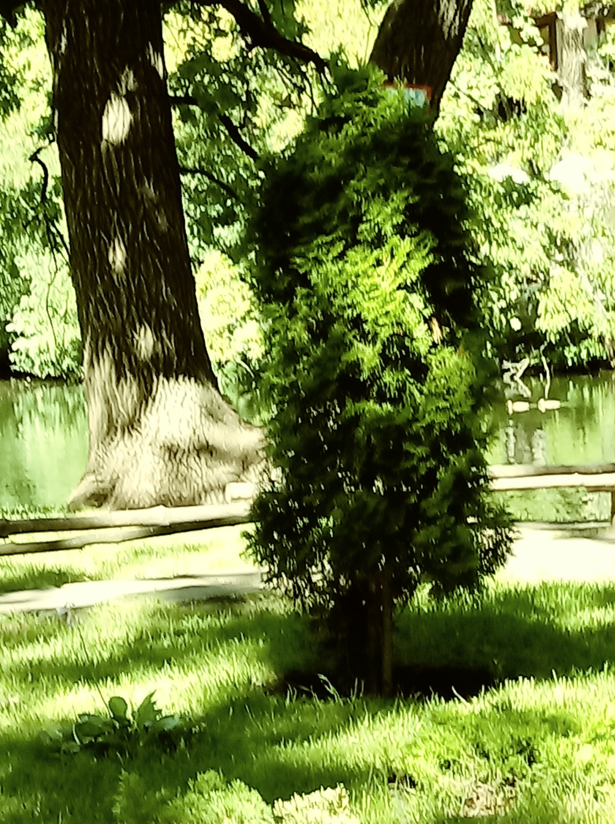
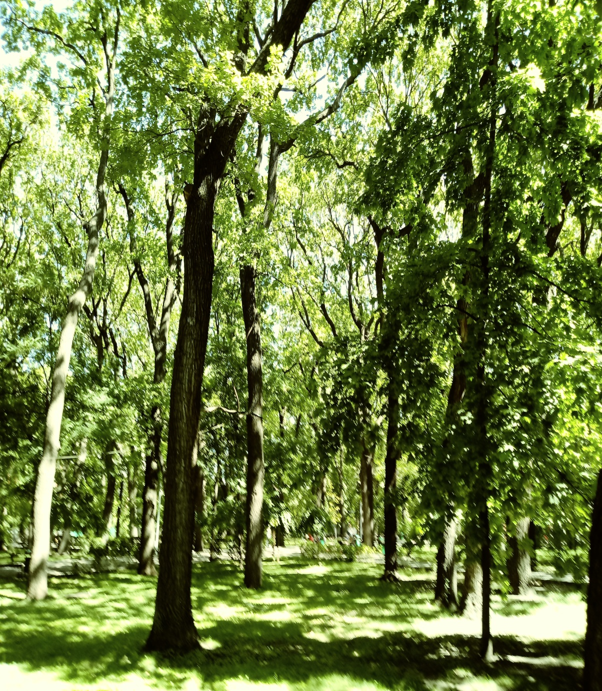
Городской парк сохраняет традиции- дубовые аллеи

Slide 20
Сад «Липки»
Сад «Липки» - один из первых общественных садов в России.
В 1815 году в память победы над Наполеоном был заложен собор А.Невского, а в 1824 г. по решению государственной управы благоустроили территорию и посадили липовые аллеи. В настоящее время в саду более 1000 деревьев и 300 кустарников.

Slide 21
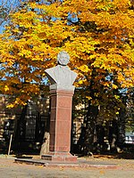
Сад «Липки»
В парке есть 2 фонтана и 2 памятника:
бюст А.С.Пушкина и памятник юным морякам-саратовцам Соловецкой школы юнг Северного флота
1942-1944 годов.

Slide 22
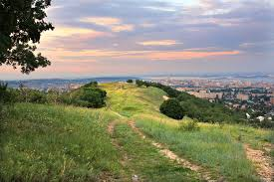
Кумысная поляна

Slide 23
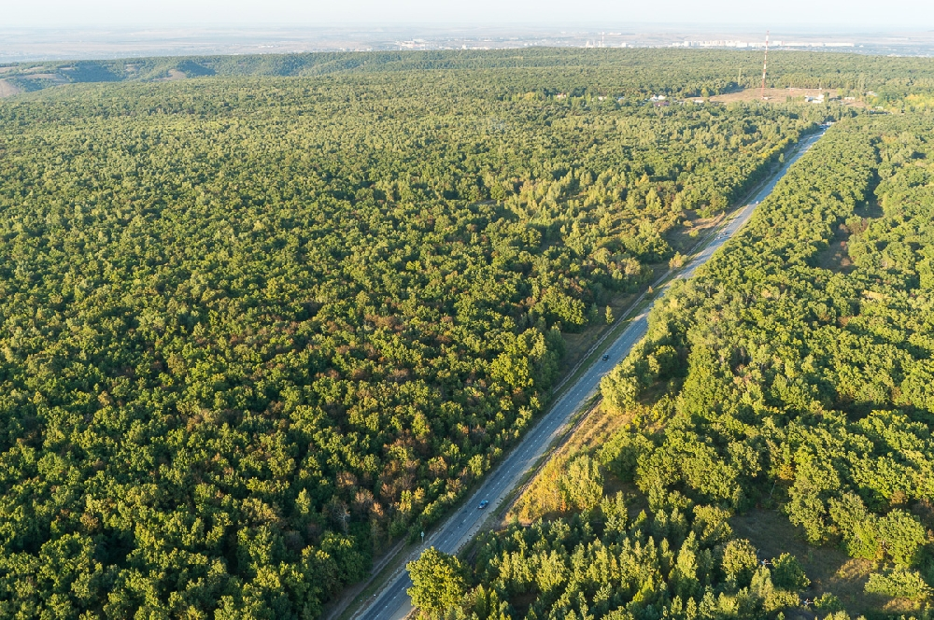
Легенда о кумысной поляне
Кумысная поляна – это природный парк. Его площадь - 4417 га, высота расположения 280 метров. В XIX веке местные татары арендовали поляну для своих лошадей, продавали кобылье молоко – кумыс. Молоко было популярным в Саратове, отсюда и название поляны- Кумысная. Природа на вершине красивая, чистый воздух, простор не только для людей, но и для животных.

Slide 24
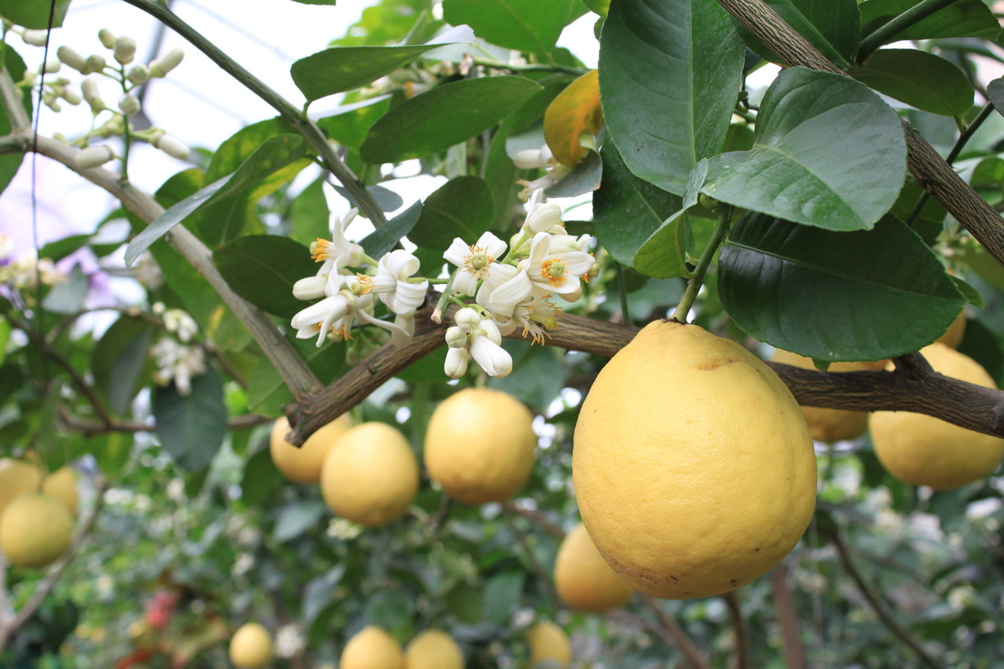
Лимонарий

Slide 25
Лимонарий
Удивительное место –лимонарий, где царит вечное лето, зреют тропические фрукты, растут диковинные цветы, а в воздухе смешиваются цветочные и цитрусовые ароматы.
В России 3 лимонария: в Саратове, Уфе и под Магнитогорском.
Лимонарий – это небольшая теплица под стеклянной крышей. В Саратове выращивают более 50 видов экзотических растений, из них 14 сортов лимонов.

Slide 26
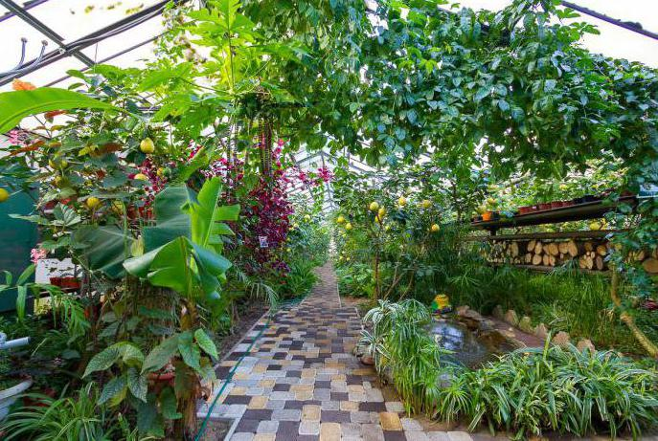
Удивительная красота

Slide 27
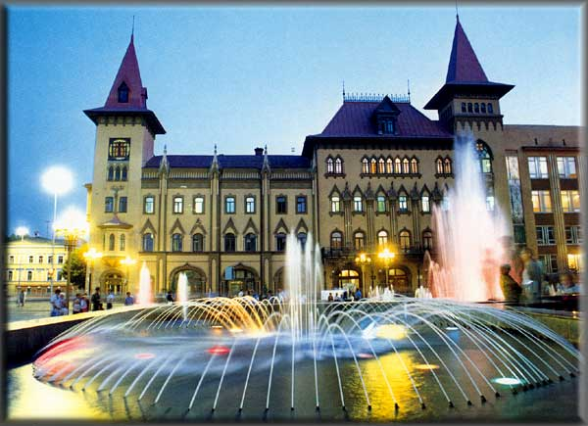
С Днем Города.

Slide 28
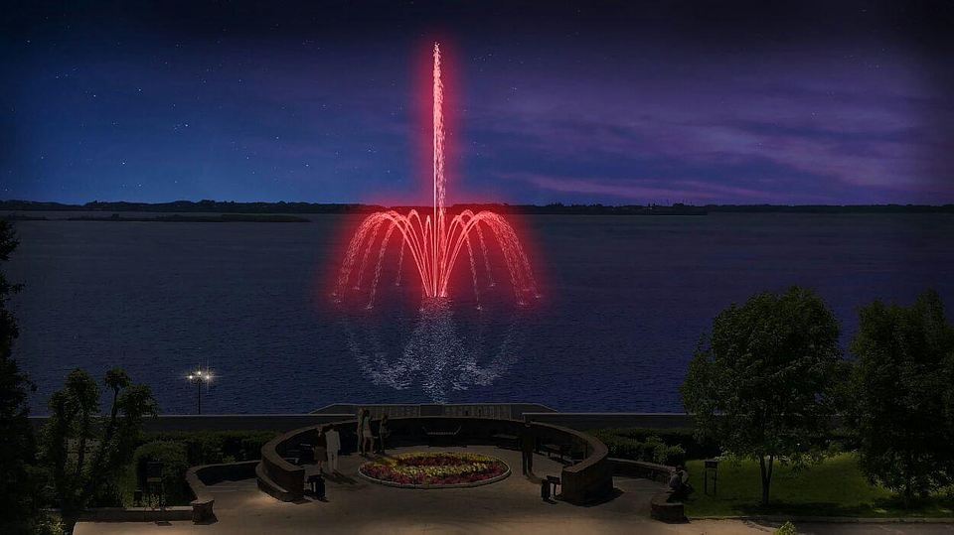
Фонтан «Сердце Волги» с Днем Города.

Slide 29
Песня о Саратове
Глянь с горы Соколовой
На Саратов ночной.
Золотою подковой
Город светится мой.
И об этом не думать
И не помнить нельзя.
Ведь подкова дается
Нам на счастье друзья.
Н.Палькин

